Slide 1
高等数学
课堂笔记精选
定积分几何应用 · 多元函数微分 · 重积分 · 空间解析几何
微积分 · 线性代数 · 概率统计
AI 生成

Slide 2
目 录
01 定积分的几何应用 — 面积
06 三重积分
02 定积分的几何应用 — 体积
07 多元函数的可微性
03 定积分的几何应用 — 弧长
08 广义坐标变换
04 空间解析几何
09 含参量积分
05 多元函数极值与二重积分
10 课程安排
AI 生成

Slide 3
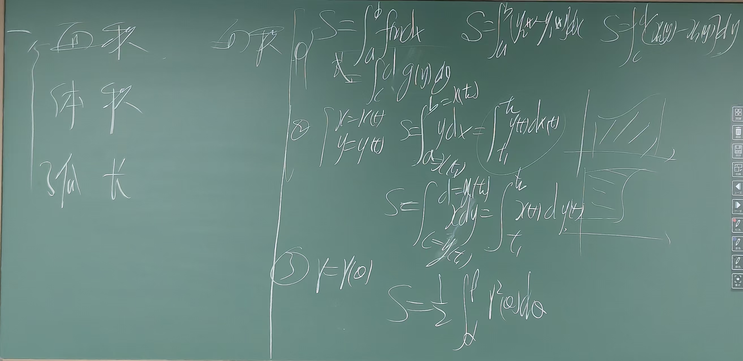
定积分的几何应用 — 面积 | 直角坐标 · 参数方程 · 极坐标
01
AI 生成

Slide 4
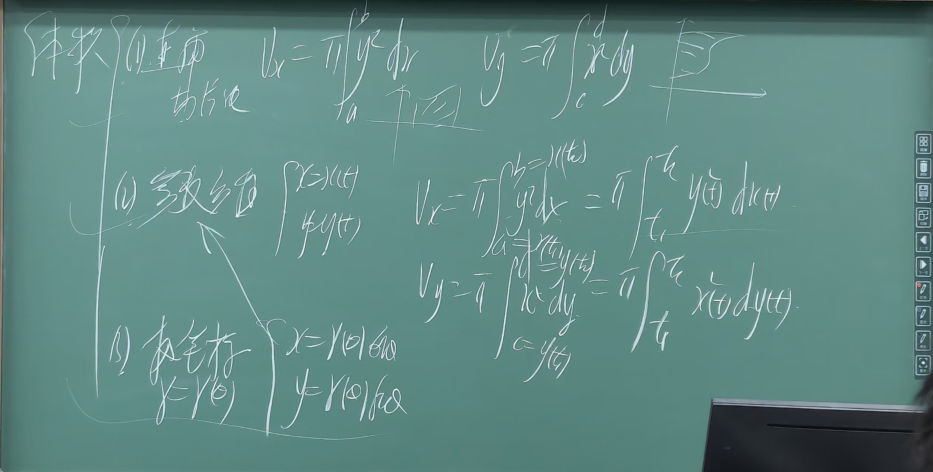
定积分的几何应用 — 体积 | 旋转体体积 · 圆盘法
02
AI 生成

Slide 5
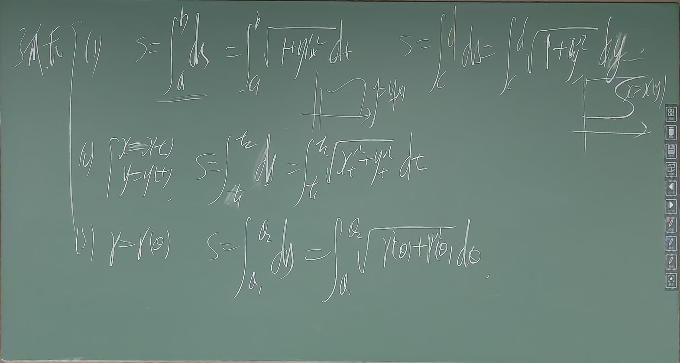
定积分的几何应用 — 弧长 | 三种坐标系下的弧长公式
03
AI 生成

Slide 6
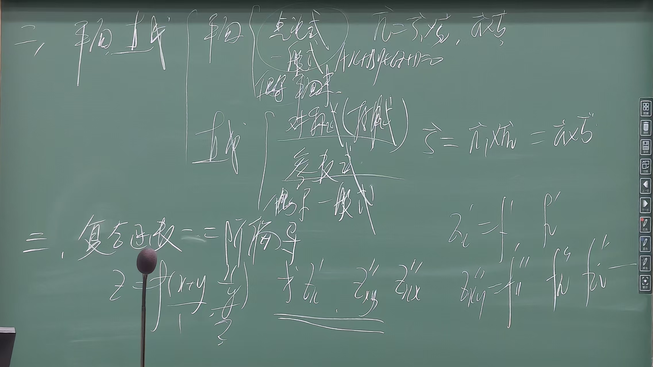
空间解析几何 | 平面方程 · 直线方程 · 复合函数求导
04
AI 生成

Slide 7
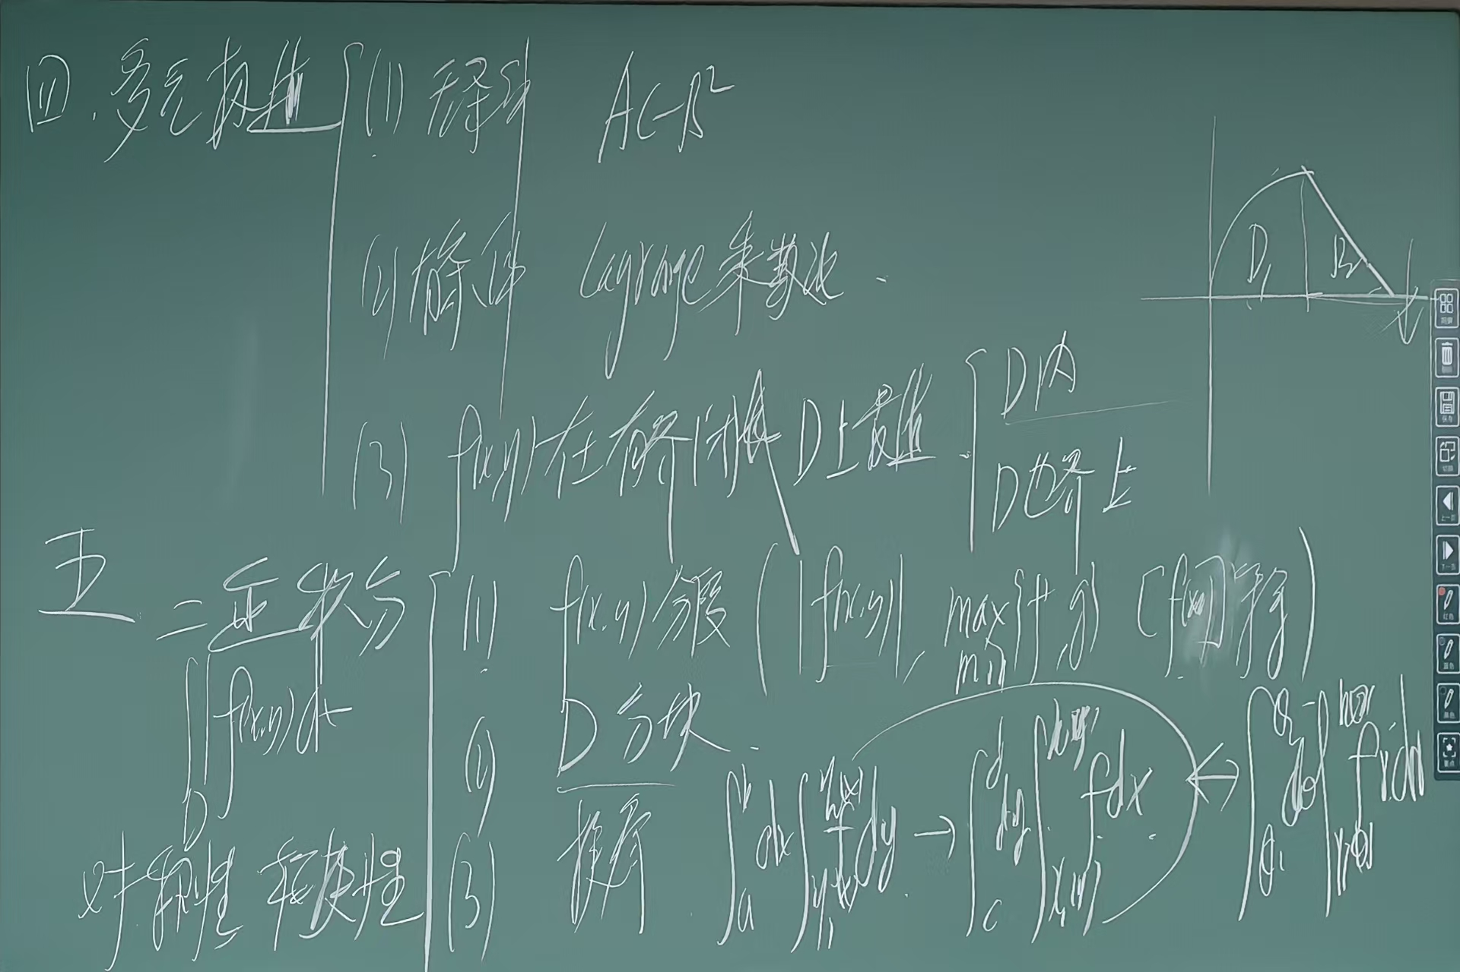
多元函数极值与二重积分 | 无条件/条件极值 · Lagrange乘数法 · 积分换序
05
AI 生成

Slide 8
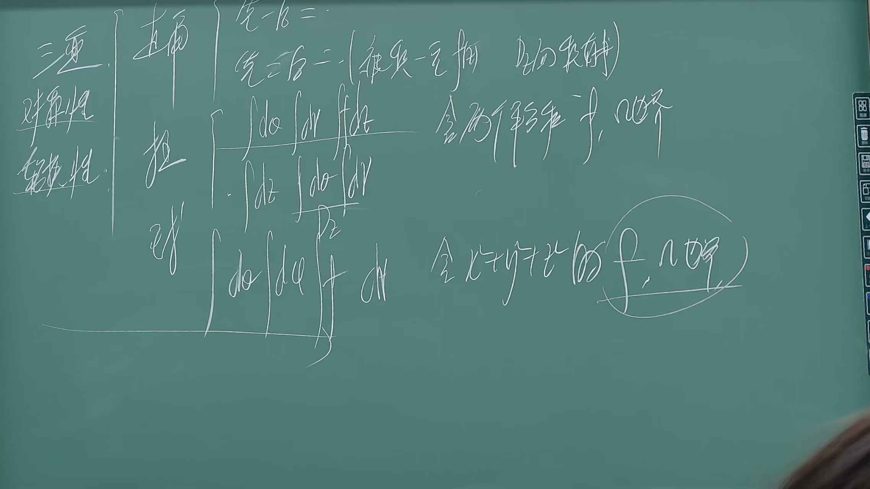
三重积分 | 直角坐标 · 柱坐标 · 球坐标
06
AI 生成

Slide 9
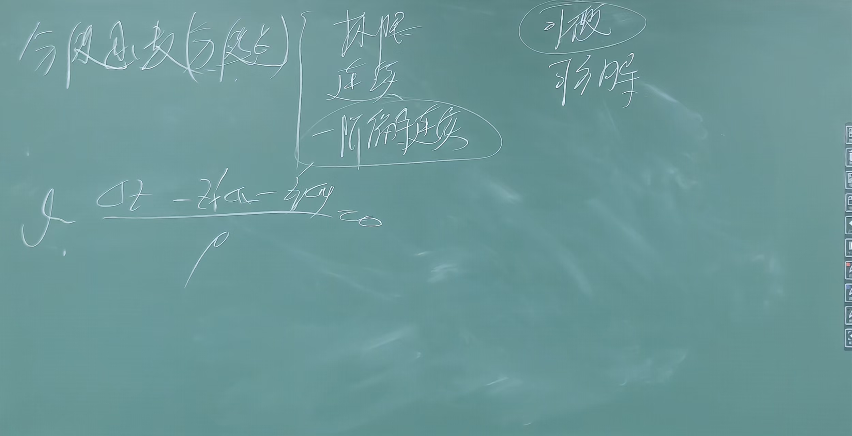
多元函数的可微性 | 可微 · 可偏导 · 连续的关系
07
AI 生成

Slide 10
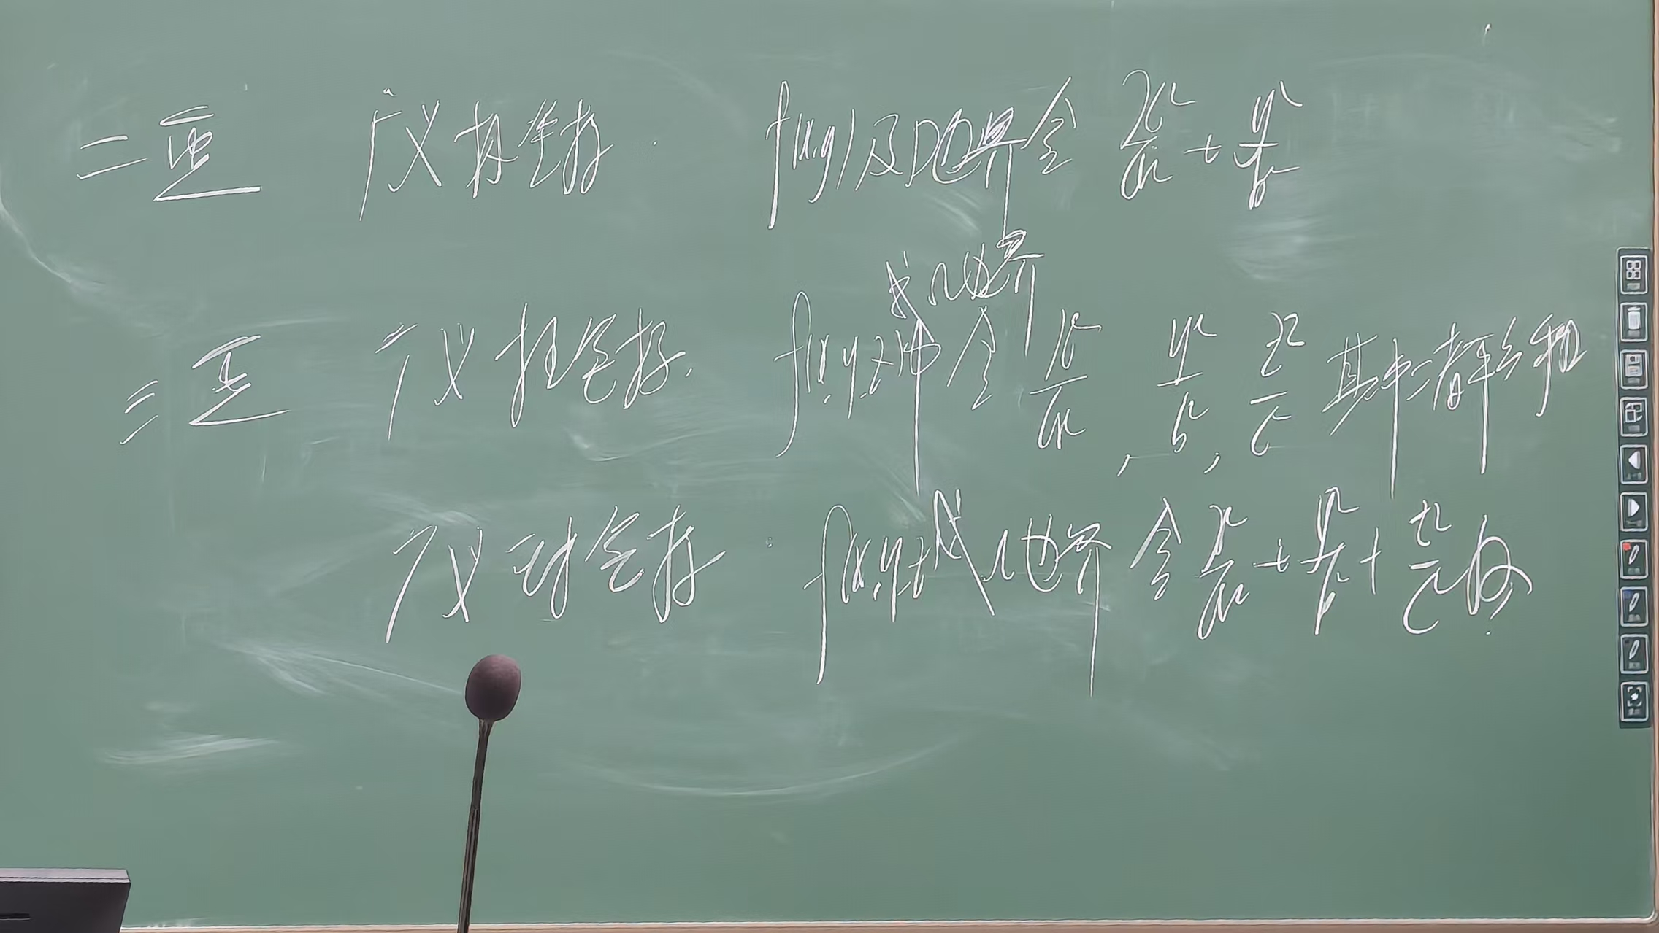
广义坐标变换 | 广义极坐标 · 广义柱坐标 · 广义球坐标
08
AI 生成

Slide 11
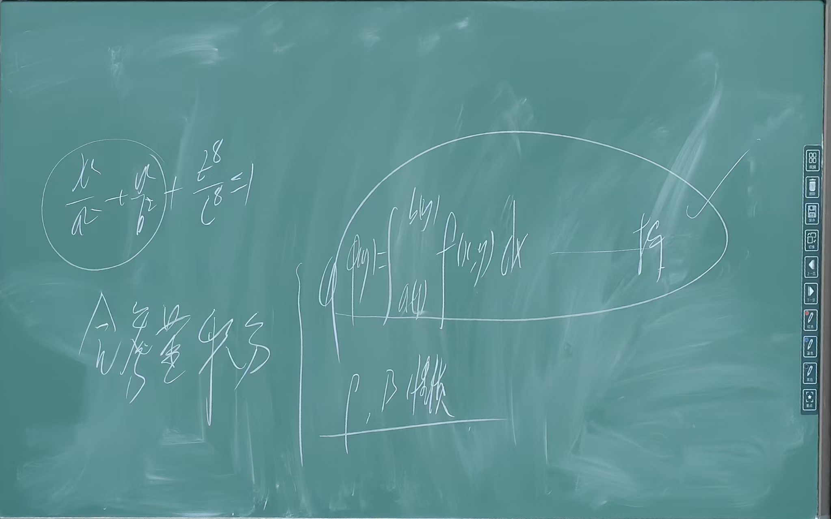
含参量积分 | 含参量积分的求导 · Leibniz公式
09
AI 生成

Slide 12
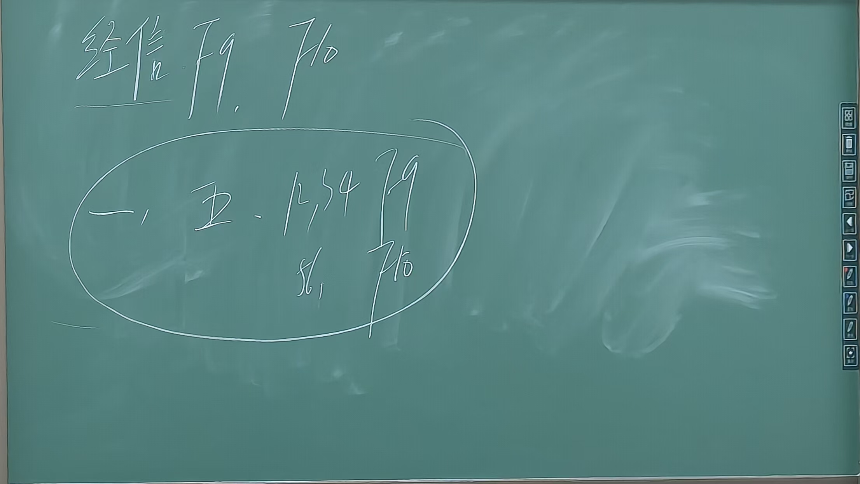
课程安排 | 经信 · 教学计划
10
AI 生成

Slide 13
谢谢观看
高等数学课堂笔记
AI 生成

